Slide 1
路面缝隙检测系统

Slide 2
路面缝隙检测系统——NABCD需求分析
N（Need，需求）
高速公路暴露于大气中，长期会受到天气环境、人为因素等问题的影响，因此公路的保养护理工作就显得十分重要，不然就会影响到交通安全的问题。而在公路的保养护理工作中，解决道路的裂缝问题是最为重要的。目前，路面破损数据主要采用人工检测，人工检测效率比较低且耗费大量时间，野外操作不安全。同时，人工检测人为性较大，难以对路面破损情况进行客观和准确的评价。
A（Approach，方法）
将原始裂缝图像进行去噪，消除混杂在图像中的干扰，提高图像的质量，将其变为噪声较少的灰度裂缝图像。对增强后的裂缝图像进行处理，将裂缝区域从路面背景中提取出来。对提取出的裂缝进行识别和分类，最后将结果显示并保存。

Slide 3
路面缝隙检测系统——NABCD需求分析
B（Benefits，好处）
科学检测路面病害是控制施工质量的必要手段，是改进设计的主要途径，是科学养路的基本根据，应用先进的检测手段和评价技术，可以科学地确定改造路面的实际强度，从而可优化改造方案，经济合理地进行养护设计，降低造价，提高使用性能，从而逐步提高公路的使用质量和服务水平。
C（Competition，竞争）
我国目前主要依靠人工检测，效率低，不安全，人为因素较大以及危险系数高等问题，也难以满足路面管理的数据采集要求，而且目前国内还没有一种被公认可靠的检测系统。
D（Delivery，推广）
鉴于目前水平有限，系统不完善，首先打算让周围人进行试用，在收到反馈后进一步对系统进行改善。

Slide 4
路面缝隙检测系统——竞品分析
随着公路交通行业的快速发展,路面裂缝病害防治工作越来越受到公路养护部门的重视。
传统的基于人工视觉检测的方法已经越来越不能适应公路发展的要求,其耗人力、耗时、不精确、危险花费高，还影响正常交通。
基于图像处理的路面裂缝自动检测技术开始为人们所重点研究，本产品基于图像处理的路面裂缝自动检测技术。着重研究了路面裂缝自动识别的相关图像处理算法,主要包括裂缝图像增强、图像分割、裂缝特征提取以及裂缝类型判断和参数计算等。

Slide 5
路面缝隙检测系统——竞品分析
成本对比:
传统的基于人工视觉检测的方法需要大量的人力和物力，即需要花费很高的成本费。
本产品基于图像处理的路面裂缝自动检测技术，需要很少的人力和物力，即需要花费很少的成本费。
时间对比:
传统的基于人工视觉检测的方法需要人工的检查路面裂缝，耗时很长。
本产品基于图像处理的路面裂缝自动检测技术，在检查车安装上检测此系统，那么本系统就会自动检测路面裂缝情况，大大缩短了时间。
精度对比:
传统的基于人工视觉检测的方法，随着长时间的作业，工人的视界随着疲劳而精确度急剧下降。
基于图像处理的路面裂缝自动检测技术，不会出现随着长时间的作业，其精确度下降的可能。

Slide 6
软件总体设计
主要功能:
实现对裂缝图像的预处理
实现图片裂缝识别及判断
实现裂缝拼接、投影及标记
实现对被标记裂缝的导出保存
开发环境:
Windows 10
Matlab2018a

Slide 7
软件总体设计

Slide 8
软件总体设计

Slide 9
软件详细设计
if ndims(I) == 3
% 灰度化
I1 = rgb2gray(I);
else
I1 = I;
end
if flag == 1
str = ‘横向裂缝';
wdmax = max(projectc);
wdmin = min(projectc);
else
str = ‘纵向裂缝';
wdmax = max(projectr);
wdmin = min(projectr);
end

Slide 10
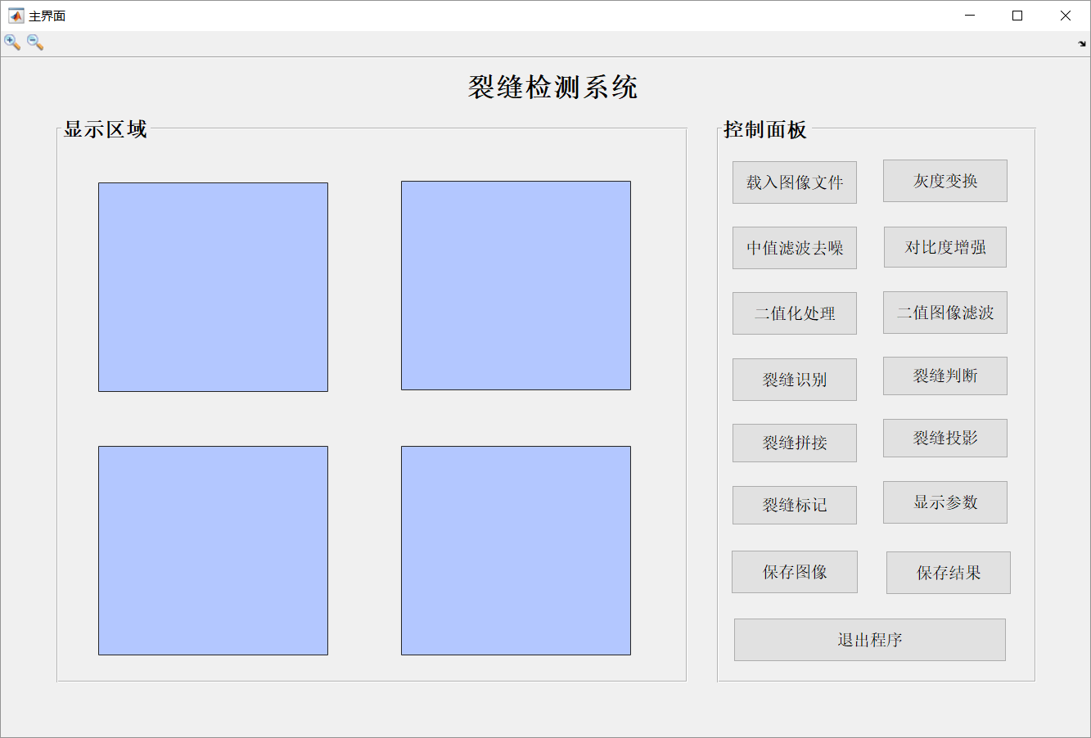
软件详细设计

Slide 11

代码实现

Slide 12
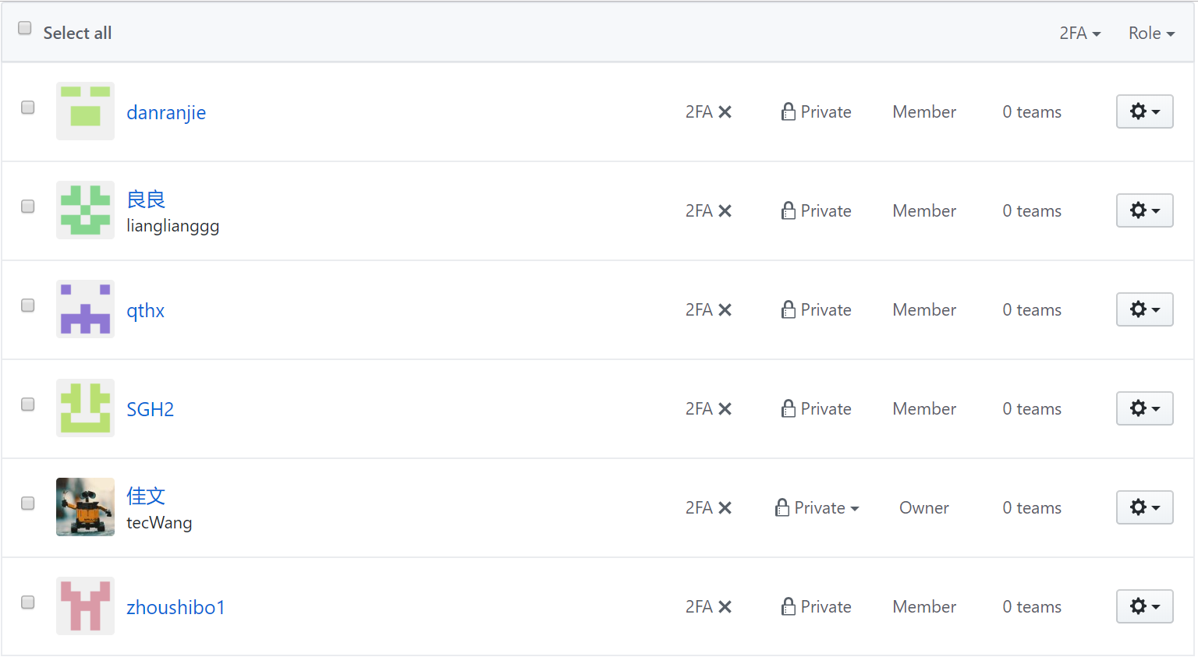
代码实现

Slide 13
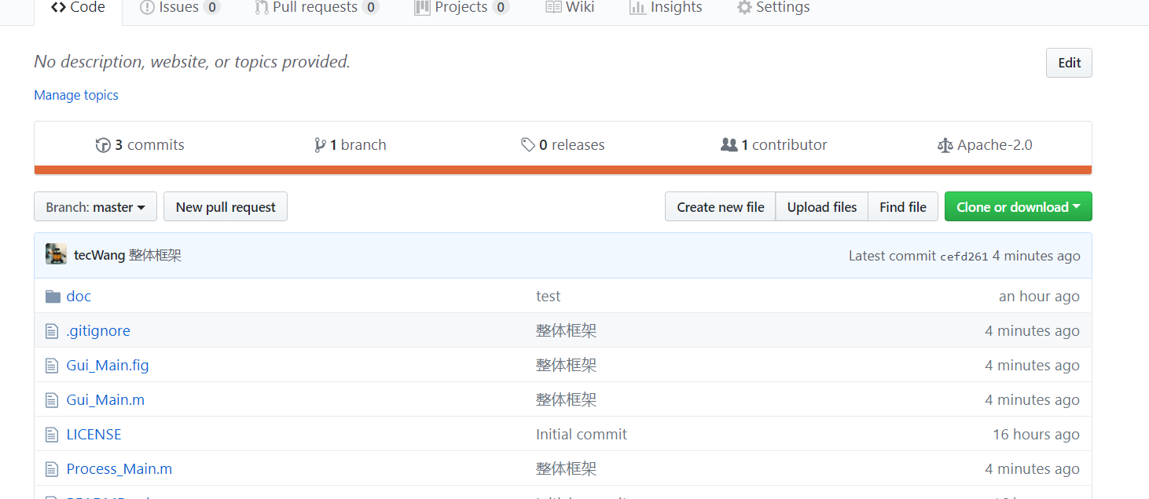
代码实现

Slide 14
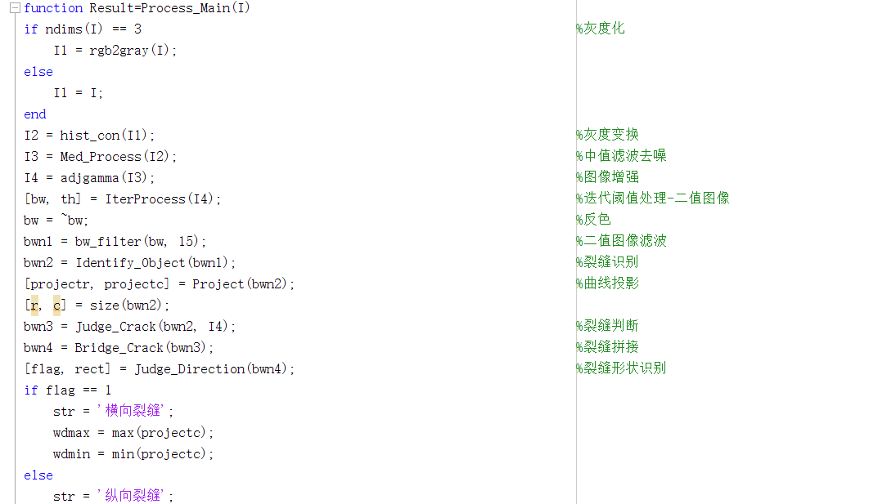
代码实现

Slide 15
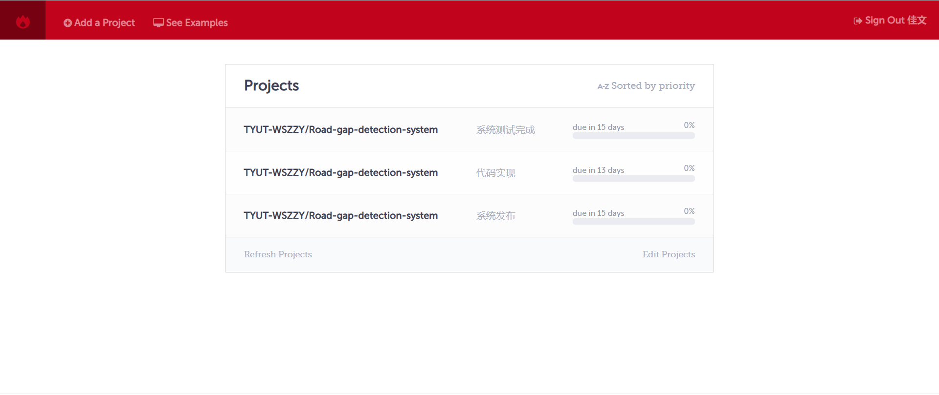
剩余工作时间规划

Slide 16
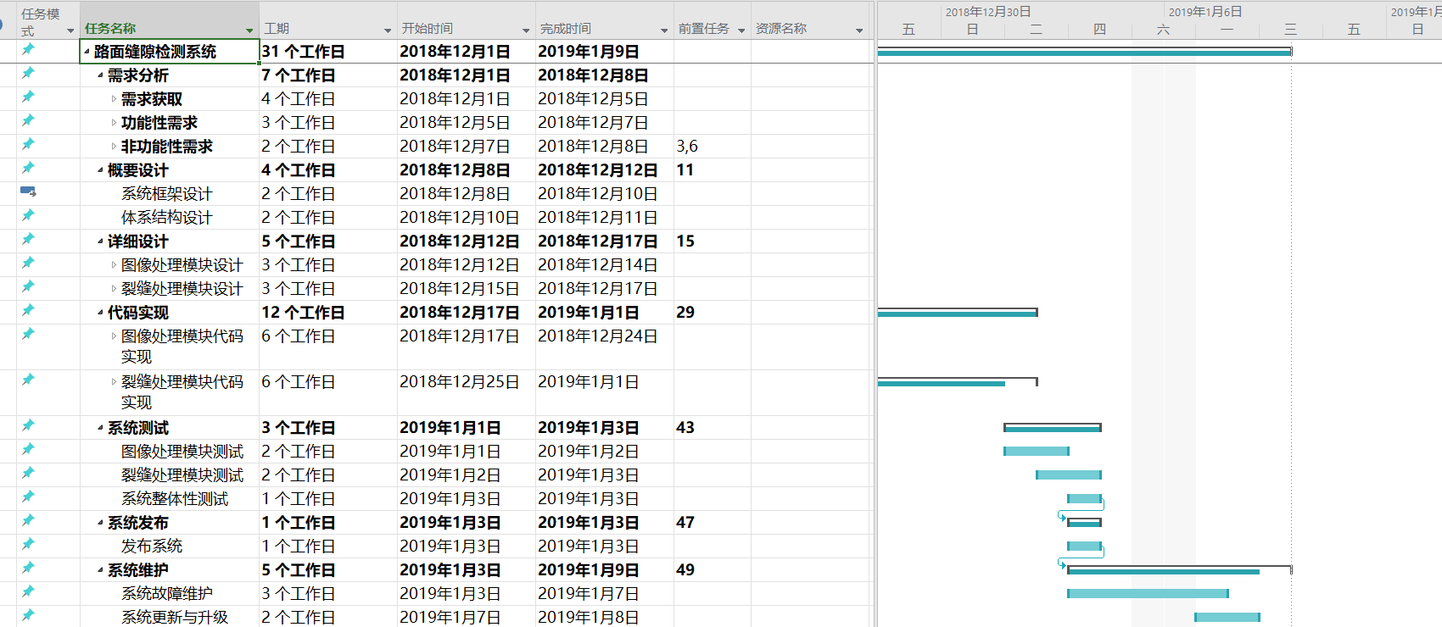
剩余工作时间规划

Slide 17
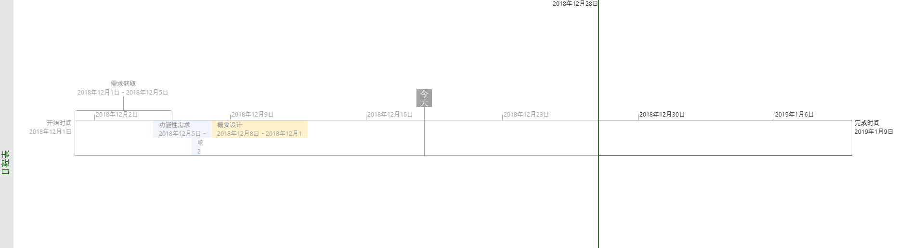
剩余工作时间规划

Slide 18
Thank You

